Slide 1
Dany Laferrière Comment faire l’amour avec un nègre sans se fatiguer
Atividade didática – Literaturas de expressão francesa 1
Prof. claudia amigo pino

Slide 2
Sumário
Quem é Dany Laferrière
Introdução a Comment faire l’amour...
Diferenças com La rue cases nègres, de Joseph Zobel
A imagem da escrita
Em que discussão literária do Caribe se encontra a obra de Dany Laferrière?
A escrita e o Jazz
Exercício

Slide 3
1. Quem é dany laferrière
Nasce em Porto Príncipe (Haiti), no dia 13 de abril de 1953.
Filho de um político perseguido pela ditadura de Papa-doc (François Duvalier)
Para fugir da repressão, passa a sua infância no interior do Haiti (Petit-Goâve), aos cuidados de sua avó (que será personagem de várias narrativas de infância).
Aos 11 anos, volta a Porto Príncipe para viver com a mãe. Seu pai mora no exílio no Quebec.
Trabalha como jornalista nos anos 70 e sente-se ameaçado por Baby-Doc (Jean-Claude Duvalier)
Decide fugir para o Quebec em 1976.

Slide 4
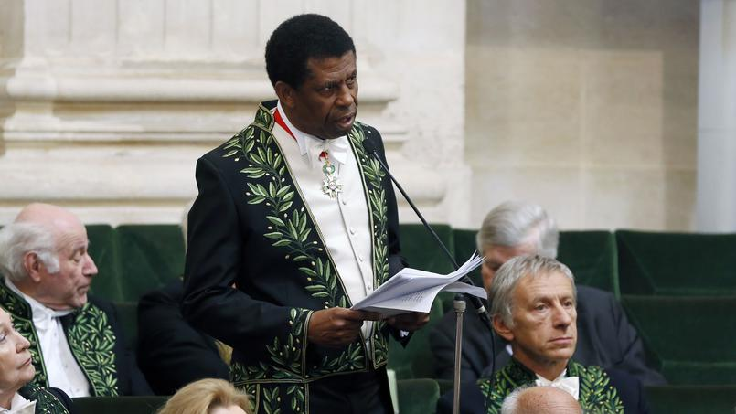
Em Montreal, trabalha como operário, fazendo bicos, e em 1985 publica seu primeiro romance Comment faire l’amour avec un nègre sans se fatiguer. O romance tem muito sucesso e é adaptado em1989 para o cinema por Jacques W. Benoît.
Nos anos 2000, torna-se uma celebridade mediática no Quebec e aparece em diversos programas de rádio e televisão .
Vejam sua participação em um desses programas, onde comenta o que é “o herói do Quebec”: https://www.youtube.com/watch?v=48hrN-TsvXA
Em 2013, é eleito o primeiro membro do Haiti e do Canadá na Académie Française. Reparem a diferença com os outros membros da Academia na foto ao lado.

Slide 5
A obra de Dany Laferrière é extensa e conta com diversos gêneros, como romances, crônica e roteiro. Seus livros apresentam uma estrutura bastante fragmentada, ritmada, que aproximam a sua narrativa de estruturas poéticas. Mas apesar da sua característica experimental, são livros de leitura bastante fácil, são uma ótima leitura para aprendizes do francês.
Aqui alguns destaques de sua obra (para mim), além do livro que vamos analisar a seguir:
L'odeur du café, Montréal, VLB Éditeur, 1991. ( Sobre a sua infância no interior do Haiti)
Pays sans chapeau, Outremont, Lanctôt Éditeur, 1996. (Sobre o seu retorno ao Haiti nos anos 90)
Je suis un écrivain japonais, Montréal, Boréal, 2008. (retomada da questão da escrita de Comment faire l’amour, mas em um mundo diferente, globalizado)
Tout bouge autour de moi, Montréal, Mémoire d'encrier, 2010 - Paris, Grasset, 2011. (sobre o terremoto do Haiti)

Slide 6
Ele tem um livro de crônicas onde se refere ao Brasil e à USP (ele veio à USP em 2004): Journal d’un écrivain em pyjama. Ele fez um pequeno programa representando as crônicas do livro. Não deixem de assistir: https://www.youtube.com/watch?v=12ryclvr400
Dois livros dele foram recentemente publicados pela editora 34, traduzidos por alunas de pós-graduação do programa de pós-graduação em Estudos Linguísticos, Literários e Tradutológicos em Francês. É uma edição linda e muito cuidadosa de dois de seus romances mais importantes.
http://www.editora34.com.br/areas.asp?autor=Laferri%E8re,%20Dany

Slide 7
2. Introdução a Comment faire l’amour avec un nègre sans se fatiguer
De onde são as personagens?
Não há indicações de origem das personagens, só sabemos, reiteradamente, que eles são negros. Isso cria um grande mistério no livro: o leitor quer saber, as outras personagens querem saber. Mas a resposta nunca chega (a não ser de forma irônica, como no trecho a seguir).
Tu viens d’où? Me demande brutalement la fille qui accompagne Miz Littérature.
À chaque fois qu’on me demande ce genre de question, comme ça, sans prévenir, sans qu’il ait été question, auparavant, du National Geographic, je sens monter en moi un irrésistible désir de meurtre. Je la regarde dans sa jupe en tweed assortie d’un corsage blanc en tissu très fin. Il n’y a rien à faire, c’est une snob. Miz Snob.
Tu viens de quel pays? me redemande-t-elle.
Le jeudi soir, je viens de Madagascar.
Laferrière, D. Comment faire l’amour avec un nègre sans se fatiguer. Paris: Le serpent à plumes, 1985. p. 114 [ Versão digital p.153-154]
A pergunta sobre a origem é brutal porque ela lembra os personagens que eles não são do mesmo lugar de quem pergunta. Mas que lugar é esse?

Slide 8
Em que lugar elas estão?
Também não sabemos como eles chegaram no lugar que estão, nem se elas de fato vieram de algum lugar diferente. Para os leitores brasileiros, há também a dificuldade de identificar o país onde estão. As indicações são muito específicas: ou você conhece essas referências e assume que é a cidade de Montreal, ou a cidade se transforma em um centro multicultural abstrato, que pode corresponder a qualquer grande cidade cosmopolita. A pergunta pela origem vem romper esse mundo abstrato: mas é por isso que essa pergunta nunca é respondida.
On crève, cet été, coincé comme on est entre la Fontaine de Johannie (un infect restaurant fréquenté par la petite pègre) et un minuscule bar-topless, au 3670 de la rue Saint-Denis, en face de la rue Cherrier. C’est un abject taudis que le concierge a refilé à Bouba pour 120 dollars par mois. On loge au troisième. Une chambre exiguë, coupée en deux par un affreux paravent japonais à grands oiseaux stylisés. Un réfrigérateur constamment en état de palpitation comme si on nichait à l’étage d’une gare ferroviaire. Des bunnies de Playboy punaisées au mur qu’on a dû enlever en arrivant pour éviter le suicide qu’un tel genre de choses entraîne inévitablement. Une cuisinière aux foyers aussi glacés que des tétons de sorcière volant par -40 degrés. Avec, en prime, la Croix du mont Royal, juste dans l’encadrement de notre fenêtre.
pp. 11-12 [7-8 ]
Vejam as referências específicas à cidade de Montreal. Vocês as teriam reconhecido?

Slide 9
Quem são as duas personagens principais do livro?
Bouba e o narrador – chamado simplesmente de “Vieux”. Eles moram juntos em um infecto apartamento-barraco, em Montreal.
O que elas fazem?
Bouba tem uma ocupação bem clara:
Bouba passe ses journées, apparemment, à ne rien faire. En réalité, il purifie l’univers. Le sommeil nous guérit de toutes les impuretés physiques, les maladies mentales et les perversions morales. Bouba fait, entre deux lectures du Coran, des cures de sommeil qui peuvent durer jusqu’à trois jours. p. 12 [9]
Na verdade, ele até faz várias coisas: namora, ouve música, reza, filosofa, conversa, mas ele não tem uma atividade-fim, como o narrador. Mas essa falta de atividade lhe dá um caráter sagrado, verdadeiro ideal da escrita do romance, como veremos adiante.

Slide 10
Já Vieux é responsável pela grande ação do romance:
T’écris, Vieux ?
Je fais comme je peux.
Qu’est-ce que c’est ?
Bouba ne lit jamais ce que j’écris. Il n’aime qu’en parler, construire un projet, discuter un sujet, mais lire un manuscrit, ça, jamais. Il déclare avoir horreur d’être mis devant un fait accompli.
- Je suis sur un grand coup.
- Hé! (il a l’air heureux, Bouba). Raconte ça.
Un roman.
Dis pas... Un roman? Un vrai roman?
Ben... un court roman. Pas vraiment un roman, plutôt des fantasmes. p. 61-62 [79-80]
Vieux escreve o curto romance que estamos lendo, que não é bem um romance, mas uma série de anotações autobiográficas dispersas, fantasias, reflexões. É importante destacar neste trecho que Bouba não é de forma alguma o alter ego do leitor: assim, por mais que tentemos, jamais seremos como ele (porque nós, de fato, estamos lendo o manuscrito de Vieux).

Slide 11
3. Diferenças com La rue cases-nègres
Antes de entrar na questão da grande ação do romance (a escrita), é preciso entender as características desse romance em contraste com outros. Aqui, vamos usar o livro de Zobel que também analisamos no curso:
No romance de Zobel:
Romance de formação: herói adolescente negro, que deve aprender alguma coisa ao longo do romance.
O que ele deve aprender? A se impor perante a sociedade, construir algo novo, apesar das adversidades.
Sociedade: herdeiros da escravidão (professores da escola, patrões)
No limite, é um romance de modelo burguês, e até ocidental, capitalista, imperialista (já que o herói é aquele que impõe seu produto, aquele que pode dominar o outro) → Mas isso apenas na forma, importada do romance europeu do século XIX, a história da personagem leva a uma grande crítica do imperialismo.
No romance de Dany Laferrière:
Vieux – nome de anti-herói de formação
Não é adolescente, não tem nada que aprender
Não estuda, não trabalha: não procura se impor no mundo burguês – romance crítico a partir da forma
E a escrita do romance? Não é a forma de elaborar um produto burguês – um livro?

Slide 12
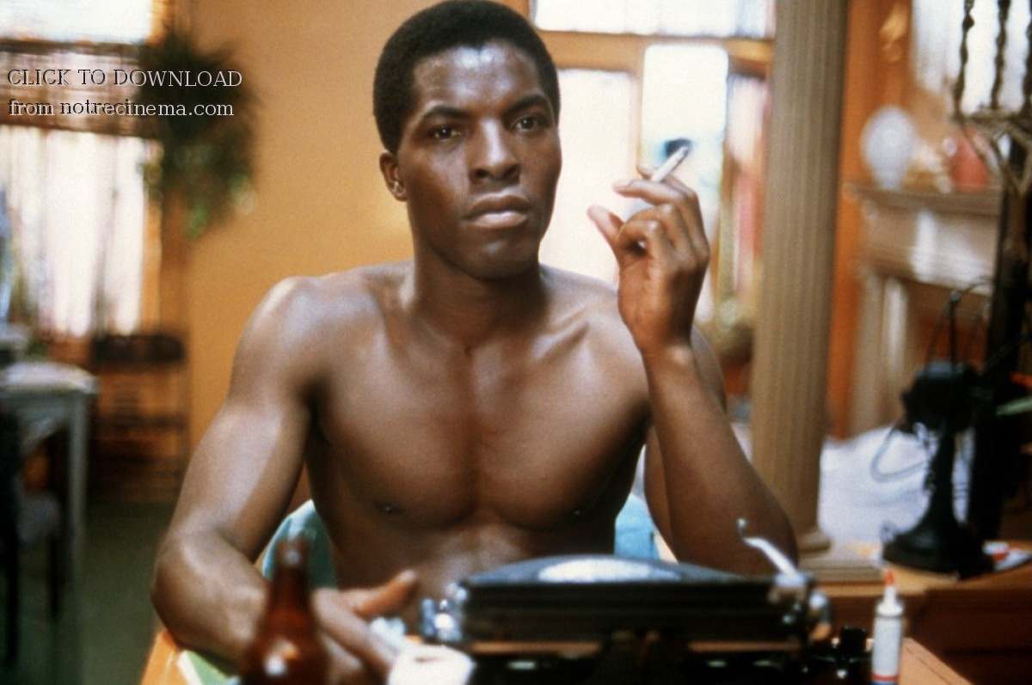
4. A imagem da escrita
Para entender o papel da escrita no livro, vamos começar por assistir um trecho do filme homônimo, de Jacques Benoît, de 1989. [Só é necessário assistir o primeiro minuto e ao trecho entre 6’27” e 9’08’; se quiserem podem ver o resto, mas a qualidade da edição é horrorosa. Agradeço se encontrarem o filme completo, eu não consegui]
https://www.youtube.com/watch?v=ZiIjYtjB-mM
Que objetos são brancos e que objetos são negros?
Que cores de roupa usam as personagens?
Qual é a cor da roupa de cama?

Slide 13
Como vocês puderam observar, os objetos relativos à escrita são negros (máquina de escrever, mesa, cadeira, roupa do homem que escreve, cor da pele do homem que escreve). Escrever é, nesse livro, impor uma negritude.
Mas escrever onde? No livro há uma analogia entre mulher branca – cama – página, todas sempre vestidas de branco, como fica evidente no seguinte trecho:
Qu’est-ce qui t’arrive, Vieux ?
Quoi ?
T’as peur ?
Peur de quoi ?
T’as peur de la maudite page blanche ?
C’est ça.
Tors-la, Vieux, prends-la, fais-la gémir, humanise cette saloperie de page blanche. P. 114 [145]
A imagem da escrita está sempre ligada ao sexo com a mulher branca e – mais especificamente – à produção de prazer na mulher branca. Assim, se Vieux quer relatar a escrita de um romance, ele tem que relatar as suas aventuras sexuais com as mulheres brancas.

Slide 14
5. Em que discussão literária se encontra a obra de dany laferrière?
Nesse livro, não referência específica a um lugar, mas ao negro, que é colocado como o único que pode escrever. Trata-se de um novo despertar do movimento da negritude, em 1985?
Lembremos das diferentes discussões literárias sobre o Caribe vistas no curso:
A negritude – exaltação do negro, questionamento do olhar branco sobre o negro, procura do olhar negro, valorização do código simbólico negro (confusão, vertigem, cor) e ações relacionadas ao negro (personagens negros, lembrança da África, valorização o Marron) – Aimé Césaire
A poética da relação. Valorização da relação de culturas, do espaço americano, da antilhas, da história como ruptura. - Glissant
A créolité. Valorização da língua créole, da figura do contador de histórias, da oralidade. - Chamoiseau

Slide 15
A qual dessas discussões pertence o livro de Laferrière?
Acredito que há um pouco de todas elas.
Há uma valorização do olhar do negro no livro? Uma crítica do olhar do branco sobre o negro? Certamente, já que o livro brinca com estereótipos do negro, que fazem parte desse olhar do branco sobre o negro. Ou seja, o livro está relacionado com a negritude.
Apesar de não haver uma valorização do espaço (em detrimento da raça), o livro é sobre a relação, o que é possível perceber no título: Comment faire l’amour avec un nègre sans se fatiguer. O título é dirigido não à mulher negra, mas à mulher branca, o grande objeto das aventuras sexuais do narrador. E a imagem da escrita, que é a essência do romance, como vimos aqui, não pode ser dissociada da relação com a mulher branca, burguesa, ocidental. Assim, escrever é, a partir das imagens desse livro, instituir uma relação entre culturas.
E em relação à créolité? O romance é anterior ao manifesto (O Éloge de la créolité é de 1989) e aparentemente não há no livro referências à cultura oral, popular, das Antilhas. Como já disse, lemos o livro sem saber qual é a origem das personagens.
Mas há no livro uma grande referência à cultura oral: o jazz, que embora não seja originário das Antilhas, é originário do sul dos Estados Unidos (New Orleans), que também foi colônia francesa. É na relação com esse gênero musical, que o livro vai inovar em matéria de ritmo e estrutura da narrativa.

Slide 16
6. A escrita e o jazz
Em muitos capítulos do livro, há referência a um músico de jazz, que acaba interferindo de alguma forma na estrutura da narrativa.
Irina Rajewsky propõe usar o termo referência intermediática para se referir às relações entre as mídias. Elas em geral têm o papel de suprir a deficiência de uma mídia. Neste caso, a deficiência é da cultura escrita, que deve ser irrigada pela música, criando um novo tecido-texto, que não é feito apenas de palavras, mas de produções sonoras. O livro sai do papel e torna-se (também) som.
Chamoiseau propõe Écrire la parole de la nuit:
Dans ce contact avec la langue créole, il nous faut autant acquérir son lexique que tenter de percevoir son rythme, ses ondulations, ses intonations, son intensité, son niveau sonore, ses choix. p. 155
É isso que Dany Laferrière faz em relação ao jazz. Tenta perceber as ondulações, tons, intensidade, nível sonoro da música e tenta incorporá-la à escrita, para suprir a grande deficiência do romance (a ideologia burguesa, imperialista, ocidental e branca).
Continuando a analogia da escrita, temos a escrita do romance seria a mulher branca, enquanto o jazz, o homem negro. O livro é o espaço da relação.

Slide 17
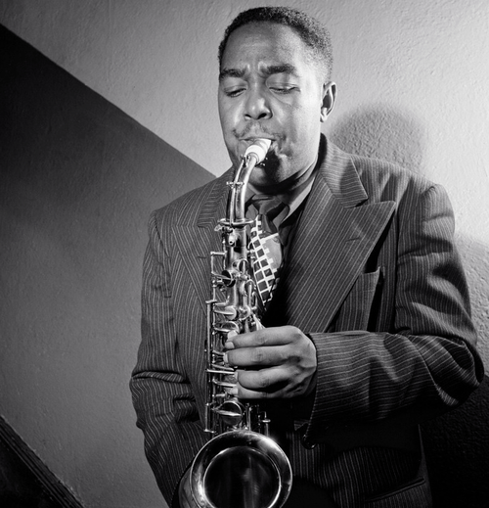
Vejamos alguns exemplos:
No início do livro, há uma referência ao barulho infernal do apartamento acima do de Bouba e Vieux.
Bouba croit, tout simplement, que nous avons loué l’antichambre de l’enfer et qu’au-dessus de nous vit Belzébuth soi-même. Le bruit reprend avec plus de violence. Plus fort. Plus précipité. On dirait nettement une course effrénée des quatre chevaux de l’Apocalypse. Parker a juste le temps de jouer Cool Blues et après, ce petit monstre d’invention, de folie sonore, Koko (1946). La seule pièce musicale à pouvoir faire face à cette démence qui nous tombe du ciel. Le plafond descend d’un millimètre dans un nuage de poussières roses. Soudain, rien. On attend avec impatience, en haleine, la fin du monde. L’Apocalypse privée. Sur mesure. SILENCE. Puis ce cri tendu, en contre-ut, aigu, soutenu, inhumain, tantôt allegro, tantôt andante, tantôt pianissimo, cri interminable, inconsolable, électronique, asexué, sur fond de saxe Parker ; unique chant de cette aube. p. 16 [15]
Há uma referência à insuficiência de linguagem para descrever essa situação, por isso à referência à peça musical, que dá o tom do ritmo frenético das últimas frases do capítulo.
Ouvir Koko, de Charlie Parker

Slide 18
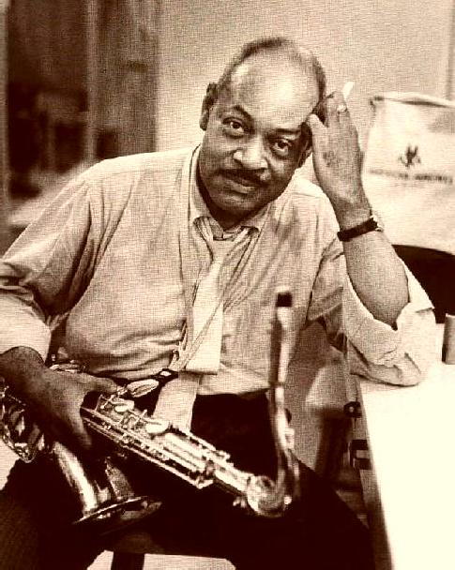
Nesse trecho já citado acima, Bouba e Vieux conversam sobre o romance que Vieux está escrevendo:
— Je suis sur un grand coup.
— Hé ! (il a l’air heureux, Bouba). Raconte ça.
— Un roman
.— Dis pas… Un roman ! Un vrai roman ?
— Ben… un court roman. Pas vraiment un roman, plutôt des phantasmes.
— Arrête, Vieux, laisse ta critique à la noix aux pros usés et désabusés qui n’ont plus de jus. Un roman, c’est un roman. Court ou long. Raconte ça…
— C’est simple, c’est un type, un Nègre, qui vit avec un copain qui passe son temps couché sur un Divan à ne rien faire sinon à méditer, à lire le Coran, à écouter du jazz et à baiser quand ça vient.
— Et ça vient ?
— Je suppose
— Hé, Vieux, ça me plaît, vrai. J’aime ça l’idée du type qui ne fout rien.
— Normal, puisque j’ai utilisé tes traits.
— Ah ! ces écrivains, tous des salauds, rien que des salauds.Bouba rit de son grand rire jazz
.— Alors, qu’est-ce qui arrive ?
— Rien d’important. Le saxe de Hawkins joue « Body and soul » (1939) pp. 61-62 [78-79]
O jazz de Coleman Hawkins também não propõe grandes melodias (grandes ações). Parece que uma pequena melodia surge aqui, outra ali e nada “grande” se faz. A sua música constitui uma alegoria de toda a estrutura narrativa.
Ouvir Body and Soul, de Coleman Hawkins

Slide 19
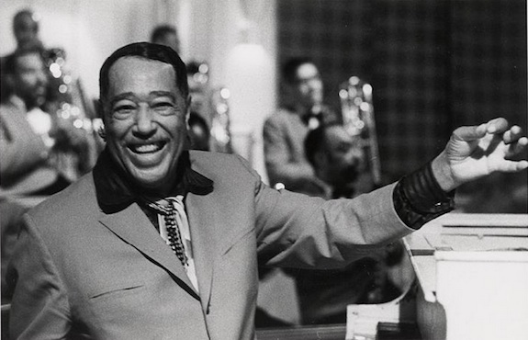
No trecho a seguir, a música Sophisticated Lady, de Duke Ellington, é incorporada a uma personagem:
Duke Ellington achève « Hot in Harlem ». Miz Sophisticated Lady dort depuis un moment. Je m’assois pour écrire. La Remington semble de bonne humeur. Je tape comme un dingue. Ça crépite dans la nuit. Les phrases fusent à toute allure. Je ris. Je suis nu. Le sexe encore huilé. Mon corps parfumé de toutes les odeurs de Miz Sophisticated Lady. J’écris. Je suis heureux. Je le sais. p. 77 [107-108]
Aparentemente, a música acrescenta sensualidade à situação descrita, de felicidade após o sexo. Mas essa música também tem uma melodia bem marcante, apesar de todos os seus desvios e paradas, “conta uma história”, escreve. Pela sua cadência, pelo seu ritmo, ela transmite sensualidade; pela sua melodia, ela escreve. Assim, ela reforça esse momento feliz em que finalmente a imagem dupla anunciada em todo o livro, finalmente se realiza.
Assistir Duke Ellington tocando Sophisticated Lady

Slide 20
7. Exercício
Agora é com vocês. Eu dei três exemplos de relação entre a escrita e a música no livro. Agora vocês devem encontrar outro exemplo e comentá-lo (extensão: uma página). Eu não tenho nenhuma formação musical e, apesar de gostar muito de jazz, não sou nenhuma grande conhecedora. Não se preocupem em descrever tecnicamente a música, basta com citarem o trecho, ouvirem a música, pensarem nas repercussões que ela tem para vocês e tentar fazer uma relação com a escrita do trecho escolhido ou do livro no geral. Há muitas opções: Charles Mingus, Bessie Smith, Miles Davis e alguns anti-exemplos, como Leonard Cohen e Carole Laure. Vocês podem também escolher outras faixas dos músicos que já tratei aqui.
Espero que fazer o exercício não seja tão extenuante como preparar esta aula! As aulas presenciais dão muito menos trabalho para os professores.
Bon courage!

Slide 21
bibliografia
Fanon, Frantz. Peau noire masques blancs. Paris Seuil, 1952.
Glissant, Édouard. Le discours antillais. Paris : Gallimard, 1981.
Glissant, Édouard, Poétique de la relation. Paris : Gallimard, 1990.
Laferrière, Dany. Comment faire l’amour avec un nègre sans se fatiguer. Paris : Le serpent à plumes, 1985.
Ludwig, Ralph (org.). Écrire la parole de nuit. Paris : Gallimard, 1994.
Lukacs, Georg. A teoria do romance. São Paulo: Duas cidades, Editora 34, 2000.
Rajewsky, I. Intermediality, intertextuality, and remediation. Intermedialités,.Montréal, v. Automne N.6, 2005.
Zobel, Joseph. La rue Cases-nègres. Paris/ Dakar : Présence Africaine, 1974.

